Slide 1


6.6 并查集
6.6.1 什么叫并查集
并查集（Union-Find）就是用来对集合进行合并（Union）与查询（Find）操作的一种数据结构。
合并：就是将两个不相交的集合合并成一个集合。
查询：就是查询两个元素是否属于同一集合。

Slide 2
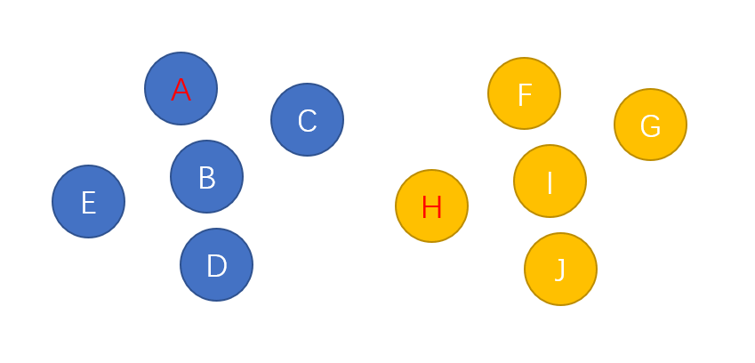
普通集合
判断H和A是否在同一个集合中，我们需要遍历A所在的集合，并逐一判断当前节点是否是H节点
合并两个集合，就需要遍历整个黄色的集合，将里面的节点一个一个加入到蓝色集合中。
两者都是 O ( N )的复杂度。

Slide 3
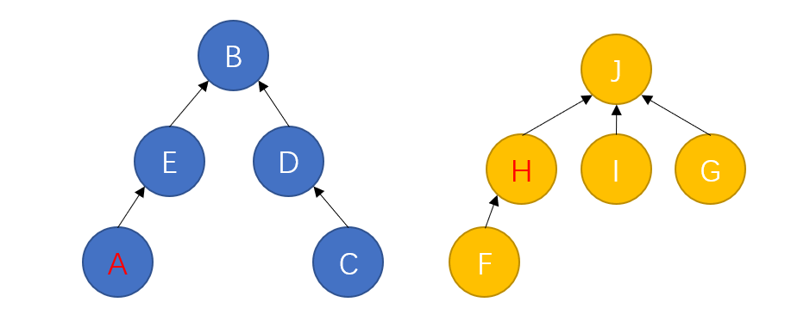
为结点之间创建“联系”，形成树结构
查询：只需要判断两个元素是否具有相同的头结点。
合并：只需要将一个集合的头结点挂到另一个集合的头结点下即可。
合并和查询的操作都是 O ( 1 )的时间复杂度。

Slide 4
例如：如果已经得到完整的家谱，判断两个人是否亲戚应该是可行的，但如果两个人的最近公共祖先与他们相隔好几代，使得家谱十分庞大，那么检验亲戚关系就十分复杂。在这种情况下，就可以应用并查集。
为了将问题简化，将得到一些亲戚关系的信息，如Marry和Tom是亲戚，Tom和Ben是亲戚，等等。从这些信息中，可以推出Marry和Ben是亲戚。

Slide 5
输入：第一部分以N，M开始。N为问题涉及的人的个数（1≤N≤20000）。这些人的编号为1，2，3，…， N。
下面有M行（1≤M≤1000000），每行有两个数a_{i}、b_{i}，表示已知a_{i}和b_{i}是亲戚。
第二部分以Q开始。以下Q行有Q个询问（1≤Q≤1000 000），每行为c_{i}和d_{i}，表示询问c_{i}和d_{i}是否为亲戚。
输出：对于每个询问c_{i}、d_{i}，输出一行：若c_{i}和d_{i}为亲戚，则输出“Yes”，否则输出“No”。
解决分类问题

Slide 6

输入样例：
10 7 //N=10，M=7
2 4
5 7
1 3
8 9
1 2
5 6
2 3
3 //Q=3
3 4
7 10
8 9
类似于离散数学中的等价类问题：
给定一个集合U和一个等价关系R，产生具有等价关系的等价类。

Slide 7
采用集合的思路求解
输入关系
分离集合
初始状态
{1}，{2}，{3}，{4}，{5}，{6}，{7}，{8}，{9}，{10}
（2，4）
{1}，{2，4}，{3}，{5}，{6}，{7}，{8}，{9}，{10}
（5，7）
{1}，{2，4}，{3}，{5，7}，{6}，{8}，{9}，{10}
（1，3）
{1，3}，{2，4}，{5，7}，{6}，{8}，{9}，{10}
（8，9）
{1，3}，{2，4}，{5，7}，{6}，{8，9}，{10}
（1，2）
{1，2，3，4}，{5，7}，{6}，{8，9}，{10}
（5，6）
{1，2，3，4}，{5，6，7}，{8，9}，{10}
（2，3）
{1，2，3，4}，{5，6，7}，{8，9}，{10}

Slide 8
结果集合：
{1，2，3，4}，{5，6，7}，{8，9}，{10}
求解：
3 4 ⇨ 3、4在同一个集合中 ⇨ Yes
7 10 ⇨ 7、10不在同一个集合中 ⇨ No
8 9 ⇨ 8、9在同一个集合中 ⇨ Yes

Slide 9

{ {1，2，3，4}，{5，6，7}，{8，9}，{10} }
并查集的数据结构记录了一组分离的动态集合S={S₁，S₂，…，S_{k}}。
每个动态集合S_{i}（1≤i≤k）通过一个“代表”加以标识，该代表即为所代表的集合中的某个元素。对于集合S_{i}，选取其中哪个元素作为代表是任意的。

Slide 10
{ {1，2，3，4}，{5，6，7}，{8，9}，{10} }
对于给定的编号为1～n的n个元素，x表示其中的一个元素，设并查集为S，并查集的实现需要支持如下运算：
MAKE_SET(S，n)：初始化并查集S，即S={S₁，S₂，…，S_{n}}，每个动态集合S_{i}（1≤i≤n）仅仅包含一个编号为i的元素，该元素作为集合S_{i}的“代表”。
FIND_SET(S，x)：返回并查集S中x元素所在集合的代表。
UNION(S，x，y)：在并查集S中将x和y两个元素所在的动态集合（例如S_{x}和S_{y}）合并为一个新的集合S_{x}∪S_{y}。
并查集

Slide 11
6.6.2 并查集的算法实现
用有根树来表示集合，树中的每个结点包含集合的一个成员，每棵树表示一个集合。
多个集合形成一个森林，以每棵树的树根作为集合的代表，并且根结点的父结点指向其自身，树上的其他结点都用一个父指针表示它的附属关系。
4
3
2
1
{1，2，3，4}集合

Slide 12
在并查集中，每个分离集合对应的一棵树，称为分离集合树。整个并查集也就是一棵分离集合森林。
4个集合{1，2，3，4}、{5，6，7}、{8，9}、{10}，分别以4、7、9和10表示对应集合的编号。
4
7
9
3
2
10
5
6
8
1
{1，2，3，4}集合
{5，6，7}集合
{8，9}集合
{10}集合

Slide 13

几个问题：
1
查找x
4
3
2
1
{1，2，3，4}集合
用数组存放：t[x]对应x结点

Slide 14
2
查找x所在的子集
4
4
3
3
2
2
1
1
{1，2，3，4}集合
{1，2，3，4}集合
查找所在的子集合：3次比较
查找所在的子集合：4次比较
子树高度越小越好

Slide 15
3
合并过程
初始状态
{1}，{2}，{3}，{4}，{5}，{6}，{7}，{8}，{9}，{10}
parent
1
2
3
4
5
6
7
8
9
10
（2，4）
{1}，{2，4}，{3}，{5}，{6}，{7}，{8}，{9}，{10}
1
3
4
5
6
7
8
9
10
2

Slide 16
1
3
4
5
6
7
8
9
10
2
（5，7）
{1}，{2，4}，{3}，{5，7}，{6}，{8}，{9}，{10}
1
3
4
6
7
8
9
10
2
5

Slide 17
1
3
4
6
7
8
9
10
2
5
（1，3）
{1，3}，{2，4}，{5，7}，{6}，{8}，{9}，{10}
3
4
6
7
8
9
10
1
2
5

Slide 18
3
4
6
7
8
9
10
1
2
5
（8，9）
{1，3}，{2，4}，{5，7}，{6}，{8，9}，{10}
3
4
6
7
9
10
1
2
5
8

Slide 19
3
4
6
7
9
10
1
2
5
8
（1，2）
{1，2，3，4}，{5，7}，{6}，{8，9}，{10}
4
6
7
9
10
2
改为
5
8
4
3
2
3
1
1

Slide 20

在一棵高度较低的树中查找根结点的编号（即该集合的代表）所花的时间较少，如何保证构造的分离集合树较低呢？
两棵分离集合树A和B，高度分别为h_{A}和h_{B}，则若h_{A}>h_{B}，应将B树作为A树的子树；否则，将A树作为B树的子树。总之，总是高度较小的分离集合树作为子树。得到的新的分离集合树C的高度h_{C}，以B树作A树的子树为例： h_{C}=MAX{h_{A}，h_{B}+1}。

Slide 21
两棵分离集合树高度相等
4
3
4
2
3
1
2
1
两棵分离集合树高度不相等
4
3
4
2
3
2

Slide 22
并查集采用顺序方法存储（树的双亲表示法），结点的类型声明如下：
typedef struct node
{ int data; //结点数据
int rank; //结点秩，大致为树的高度
int parent; //结点对应双亲下标
} UFSTree; //并查集树的结点类型

Slide 23
（1）并查集树的初始化
void MAKE_SET(UFSTree t[]，int n) //初始化并查集树
{ int i;
for (i=1;i<=n;i++)
{ t[i].data=i; //数据为该人的编号
t[i].rank=0; //秩初始化为0
t[i].parent=i; //双亲初始化指向自已
}
}

Slide 24
（2）查找一个元素所属的集合
int FIND_SET(UFSTree t[]，int x) //在x所在子树中查找集合编号
{ if (x!=t[x].parent) //双亲不是自已
return(FIND_SET(t，t[x].parent)); //递归在双亲中找x
else
return(x); //双亲是自已，返回x
}

Slide 25
（3）两个元素各自所属的集合的合并
void UNION(UFSTree t[]，int x，int y) //将x和y所在的子树合并
{ x=FIND_SET(t，x); //查找x所在分离集合树的编号
y=FIND_SET(t，y); //查找y所在分离集合树的编号
if (t[x].rank>t[y].rank) //y结点的秩小于x结点的秩
t[y].parent=x; //将y连到x结点上，x作为y的双亲结点
else //y结点的秩大于等于x结点的秩
{ t[x].parent=y; //将x连到y结点上，y作为x的双亲结点
if (t[x].rank==t[y].rank) //x和y结点的秩相同
t[y].rank++; //y结点的秩增1
}
}
对于n个人，本算法的时间复杂度为O(log₂n)。

Slide 26
例:有n个人（人的编号为1～n），m对好友关系。如果两个或者多个人是直接或间接的好友，则认为是一个朋友圈。
例如，n=8，m=3，好友关系为{（1，2），（2，3），（4，8）}， 则有{1，2，3}，{4，8}两个朋友圈。
设计一个算法求朋友圈个数。
解：采用并查集实现。首先初始化并查集t，对于每个朋友关系（x，y），调用UNION(t,x,y)将它们合并。
最后累计非空有根树的棵数（满足FIND_SET(t，i)==i && t[i].rank!=0条件），即为朋友圈的个数。

Slide 27
n=8，m=3，好友关系为{（1，2），（2，3），（4，8）}
rank[1]=1
rank[4]=1
rank[5]=0
rank[6]=0
1
4
5
6
2
3
8
rank[7]=0
rank[8]=0
7
8
FIND_SET(t，i)==i && t[i].rank!=0
2

Slide 28
#include <stdio.h>
#include <string.h>
//问题表示
int n=8,m=3;
int relation[][2]={{1,2},{2,3},{4,8}}; //朋友关系
//包含并查集的基本运算算法
int solve() //求朋友圈个数
{ int sum=0,i;
UFSTree t[MAX];
MAKE_SET(t,n);
for (i=0;i<m;i++)
UNION(t,relation[i][0],relation[i][1]);
for(i=1;i<=n;i++)
if (FIND_SET(t,i)==i && t[i].rank!=0)
sum++; //若顶点i的根为i并且其rank≠0,对应一个朋友圈
return sum;
}
void main()
{
printf("%d\n",solve()); //输出朋友圈个数
}

Slide 29
━━本章完━━

